Slide 1
Tecnólogo Análisis y Desarrollo de Sistemas de Información
CENTRO DE ELECTRICIDAD, ELECTRÓNICA Y TELECOMUNICACIONES

Slide 2
LÍNEAS DE PROYECTO
Sistema para el diligenciamiento de Etapa Lectiva
Sistema Verificación Ambientes de Aprendizaje
Sistema almacenamiento capacitaciones Instructores
Ingreso al CEET
Seguimiento a Proyectos
Sistema Asistencia a Aprendices
Administración Parqueadero Carros
Inventario
Administración Parqueadero Bicicletas y Motos
Horarios
Tienda OnLine
Notes:
El Instructor es quien elige la línea de proyecto y será la misma para toda la Ficha. Adicional debe estipular que deben ser equipos de máximo de 5 aprendices por proyecto.
El Instructor definirá una actividad con el grupo para concertar la línea a elegir.

Slide 3
PRIMER TRIMESTRE
Diurno

Slide 4
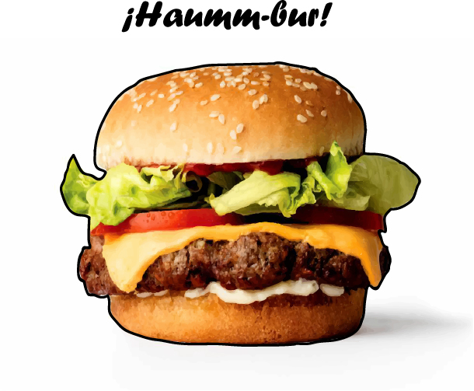
PROYECTO FORMATIVO
¡HAUMM–BUR!

Slide 5
INTEGRANTES
. Harold Antonio Ríos Hernández
. Jhonatan Steven Santanilla
. Michael Sebastián Chávez

Slide 6
PLANTAMIENTO DEL PROBLEMA
Actualmente en la tienda ¡Haumm-bur!, todos los procesos se manejan de forma manual, lo cual conlleva a la perdida de tiempo y malos manejos en el procesamiento de la información, (inventarios, registros, cuentas).

Slide 7
OBJETIVO GENERAL.
Desarrollar un sistema de información para plataforma web, que permita gestionar el proceso de ventas de hamburguesas de la tienda ¡Haumm-bur!.

Slide 8
OBJETIVOS ESPECIFICOS.
Desarrollar una plataforma web que ayude a gestionar la venta de las hamburguesas en la tienda ¡Haumm-bur!.
Crear bases de datos con la información requerida parametrizada que le permita a los usuarios seleccionar los ingredientes para obtener un producto personalizado.
Implementar una opción donde el cliente pueda agregar o quitar ingredientes a su hamburguesa de manera libre.

Slide 9
JUSTIFICACIÓN
El sistema de información es desarrollado para aumentar la promoción del producto de la tienda con mayor alcance en la población local, de este modo teniendo mejores resultados.

Slide 10
ALCANCE DEL PROYECTO
El alcance del proyecto radica ha mediano plazo en aumentar las ventas del negocio y evolucionar de manera tecnológica la imagen de la tienda. El proyecto se llevara acabo en la tienda, haciendo entrega de un sistema de información de plataforma web, en la cual se visualizara en Google Chrome, Fire Fox, Safari y dispositivos móviles. El proyecto estará enfocado en hamburguesas y únicamente para la tienda ¡Haumm-bur!.

Slide 11
ACTIVIDADES DEL PROYECTO
Determinar los requerimientos del sistema según especificaciones y lineamientos del proyecto.
Analizar procesos, datos y necesidades del Centro de Electricidad, Electrónica y Telecomunicaciones y el usuario final para el modulo especifico.
Especificar modelo conceptual del sistema, especificando necesidades y requerimientos.
Desarrollar los módulos del sistema integral web de acuerdo a los estándares de calidad y normatividad legal vigente.

Slide 12
TECNICAS DE LEVANTAMIENTO
DE INFORMACIÓN
ENTREVISTA:
1. ¿Como maneja el proceso de ventas?.
2. ¿Cuantos inventarios maneja?.
3. ¿Como maneja los inventarios?.
4. ¿Que tipos de venta maneja?.
5. ¿A qué tipo de población quiere llegar?.
ENCUESTA
¿A usted le gustaría una plataforma personalizada de hamburguesas?
¿A usted le gustaría armar su hamburguesa en línea?
¿A usted le gustaría interactuar con otras personas aficionadas a las hamburguesas?
¿A usted le gustaría ver creaciones de otras personas?

Slide 13
BPMN

Slide 14
Componente
Técnico
9. Informe de Requerimientos(Estándar IEEE830 o PLANTILLA Volere o IEEE 1233 - 1998)
-Requerimientos funcionales
-Requerimientos No funcionales
10. Casos de Uso
-Diagrama de Casos de Uso
-Formato Casos de Uso Extendido

Slide 15
SEGUNDO TRIMESTRE
Diurno

Slide 16
Componente
Técnico
12. Diagrama de Gantt: Cronograma
13. Modelo Entidad Relación
- MER Notación Crow´s Foot
-Normalización del MER
14. Diccionario de datos

Slide 17
Componente
Técnico
15. Diagrama de clases (Estándar UML 2,4,1 o superior)
16. Prototipo (Mockups, Wireframes o html) Maquetas de Navegación y Maquetas con base en los Mockups.
17. Diagrama de distribución(Estándar UML 2.4.1 o superior)

Slide 18
TERCER TRIMESTRE
Diurno

Slide 19
Componente
Técnico
21. Cuadro comparativo de los diferente proveedores donde se obtendrá el hardware y software
22. Sistemas de control de versiones
23. Sistemas de integración continua(Opcional)

Slide 20
Componente
Técnico
24. Base de Datos
-Construcción de la Base de Datos
-Datos insertados en la Base de Datos
-Consultas y joins en la Base de Datos
25. Prototipo no funcional usando CSS a partir de un mockup o wireframe
Notes:
- se evidencia en el proyecto que realizaron el prototipo no funcional usando CSS a partir de un mockup o wireframe
****** - se evidencia en el proyecto que se realizo el codigo según el diagrama de clases usando el lenguaje JAVA - se evidencia el proyecto realizado minimo con javaFX o java swing terminado en su totalidad con estas tecnologias

Slide 21
CUARTO TRIMESTRE
Diurno

Slide 22
ACTIVIDADES DEL PROYECTO
Desarrollo los módulos del sistema integral web de acuerdo a los estándares de calidad y normatividad legal vigente.
Preparar documentación del proceso de implantación del sistema
Desarrollar las tareas de configuración y puesta en marcha del sistema
Elaborar informes y procesos de evaluación para la validación de los productos e implantación del sistema determinando recursos.

Slide 23
Componente
Técnico
PLAN MAESTRO
Notes:
*******
- se evidencia en el proyecto que se realizo el codigo según el diagrama de clases usando el lenguaje JAVA - se evidencia el proyecto realizado minimo con servlet y jsp terminado en su totalidad con estas tecnologias este punto es imposible enseñar todo el siguiente contenido a menos que se enseñe de forma muy superficial donde la persona no aprenderia programación si no sintaxis hay que buscar una solucion a esto el tiempo estimado para enseñar esto son 2 trimestres o mas enseñando JEE como requisito deben manejar JSE, HTML, CSS, Javascript, XML y bases de datos minimo ademas el siguiente contenido es de J2EE y actualmente estamos en la version JEE7 -Jsp: etiquetas y encabezados, acceso a bases de datos(conexión por odbc,conexión por driver jdbc), patrones de diseño de sesión de datos (dao (data access object), vo (value object)), pull de conexiones jdbc, servlets (aplicación de los servlets como controladores de flujo), arquitectura en tres capas (presentación, negociación, sesión), ayudantes de vista (view helpers, taglibs), patrón mvc (modelo vista controlador), reportes web con ireports y jasper reports, java mail (administración de correos con el framework de java mail desde jsp y servlets y pruebas con argosoft mail server).
******
- en el proyecto se evidencia que se realizaron pruebas unitarias usando al menos una de las siguientes tecnicas usan do una herrameinta tecnologica que se acople al lenaguaje de programación que usaron para el proyecto -Pruebas Unitarias -Pruebas caja negra -Pruebas caja blanca -Preubas funcionales -Pruebas de humo -Pruebas regresión -Pruebas del sistema -Pruebas de Stress -Pruebas de desempeño -Pruebas de integridad de datos y bases de datos -Pruebas de seguridad y control de acesso -Pruebas de GUI (interfaces graficas de usuario) -si usaron SCRUN existen pruebas como TDD y BDD

Slide 24
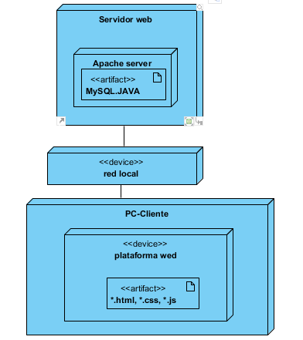
Componente
Técnico

Slide 25
Componente
Técnico
31. Diagrama de Gantt
-Selección del personal
32. Contratos de Software

